Slide 1
PYSIOPATHOLOGIE DE L’ETAT DE CHOC
Dr M.BENSENANE, Service d’anesthésie réanimation : unité de chirurgie générale B

Slide 2
INTRODUCTION
L’appareil circulatoire a pour rôle d’apporter à l’ensemble de l’organisme l’oxygène nécessaire à son bon fonctionnement
Assure la circulation du sang à une certaine pression
Cette pression est nécessaire pour oxygéner tous les organes
Pour assurer cette circulation il faut que les 3 éléments constituant l’appareil circulatoire fonctionnent correctement

Slide 3
INTRODUCTION
POMPE CARDIAQUE
VAISSEAUX
Appareil circulatoire= circuit fermé
SANG

Slide 4
DEFINITION
ETAT DE CHOC= défaillance aiguë du système cardio-circulatoire.
Diminution importante du débit sanguin.
Impossibilité d’assurer l’apport d’O2 à l’organisme.
(une inadéquation entre l’apport et les besoins tissulaires périphériques en O2)
Souffrance de l’ensemble des organes par ordre de priorité.
Risque VITAL à très court terme en l’absence de traitement

Slide 5
AU PLAN PHYSIOLOGIQUE
Il est nécessaire de rappeler quelques notions essentielles à la bonne compréhension des états de choc :
- le transport artériel en oxygène (TaO2) se définit comme le produit du contenu artériel en oxygène (CaO2) et du débit cardiaque (DC):
TaO2= CaO2 x DC
le contenu artériel en oxygène peut être approximé par la formule suivante : CaO2 = 1,34 x [Hb] x SaO2
[Hb] correspond à la concentration plasmatique en hémoglobine et SaO2 à la saturation artérielle en oxygène.
- la différence artério-veineuse en oxygène (DAV) est définie comme la différence entre le contenu artériel et le contenu veineux en oxygène DAV = CaO2 – CvO2

Slide 6
AU PLAN PHYSIOLOGIQUE
la consommation d’oxygène (VO2) est définie selon l’équation de Fick par VO2 = DC x DAV.
De cette relation, on peut déduire que la saturation veineuse en oxygène (SvO2) est égale à
SvO2 = SaO2 - VO2 / (1,34 x [Hb] x DC).
En situation physiologique, la VO2 est indépendante du TaO2 .
Le métabolisme cellulaire::
La cellule fabrique de l’ énergie par voie aérobie
glucose + O2 = 36 ATP
Lors de la survenue d’un état de choc, des mécanismes compensateurs visent à préserver les apports tissulaires en oxygène, en augmentant le TaO2 (augmentation du débit cardiaque) et/ou en augmentant l’extraction périphérique de l’oxygène (ERO2).

Slide 7
MÉCANISMES
Origine
POMPE CARDIAQUE:
Défaillance cardiaque, impossibilité d’assurer un débit et une pression suffisante
VAISSEAUX:
Dilatation générale des artères responsable d’une baisse du débit et de la pression
SANG:
Diminution du volume responsable d’une baisse du débit et de la pression
OU
OU
Souffrance des organes par manque d’O2
Mais les organes NOBLES sont protégés pendant un certain temps
Mécanisme de compensation provisoire pour protéger :
LE CERVEAU
LE CŒUR
LES POUMONS

Slide 8
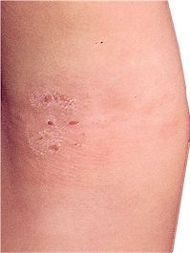
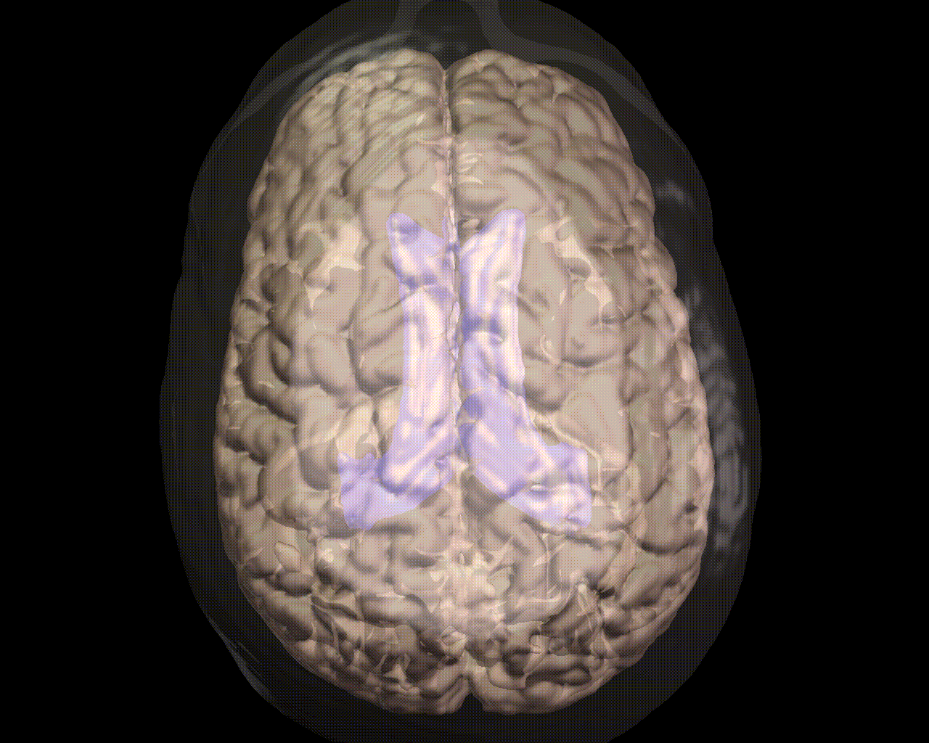
MÉCANISMES
État NORMAL
Peau rosée
Débit et pression adaptés aux besoins
Rein efficace
POUMONS
COEUR
Organe noble
Organe noble
CERVEAU

Slide 9
MÉCANISMES
Défaillance de la Pompe cardiaque ou des vaisseaux ou du sang=souffrance des organes par manque d’o2
Mais les organes NOBLES sont protégés pendant un certain temps
Ces mécanismes compensateurs passent par une vasoconstriction périphérique (aboutissant à une redistribution des débits sanguins régionaux vers les territoires myocardique et cérébral, au détriment de la perfusion des territoires splanchniques, rénaux et musculo-cutanés) et un maintien de la volémie efficace.
La vasoconstriction périphérique permet de conserver suffisamment de débit et de pression vers les organes nobles pendant un certain temps d’où :
PALEUR CUTANEE
MARBRURES
PEAU FROIDE
DIMINUTION DE LA FILTRATION RENALE
En l’absence de Traitement, apparition rapide d’une souffrance des organes nobles
= ARRET CARDIO-RESP

Slide 10
MÉCANISMES
Ces mécanismes adaptatifs font intervenir trois systèmes :
1)le système nerveux sympathique (vasoconstriction artérielle et veineuse) et
2)les deux systèmes neuro-hormonaux visant à maintenir
une volémie efficace (système rénine-angiotensine-aldostérone, vasopressine).
Lorsque ces mécanismes adaptatifs sont dépassés, le TaO2 diminue jusqu’au seuil critique (TaO2 critique, correspondant à une ERO2 critique) à partir duquel la VO2 devient linéairement dépendante de la TaO2 .
Une dysoxie cellulaire s’installe alors et aboutit à un métabolisme cellulaire
anaérobique, responsable d’une acidose métabolique par augmentation de la production de lactate. Glucose en anaérobie =2 ATP + 2LACTATES
CARENCE ENERGITIQUE CELLULLAIRE
Cette dysoxie tissulaire est une des causes de la défaillance d’organes.

Slide 11
Par ailleurs, l’hypoperfusion périphérique induite par l’état de choc (quelque soit son étiologie) et la « reperfusion » tissulaire induite par les traitements mis en oeuvre sont susceptibles d’entrainer une inflammation systémique. Cet état inflammatoire est susceptible d’initier, de prolonger ou d’aggraver l’état de choc initial.

Slide 12
MÉCANISMES
DETRESSE CIRCULATOIRE
PALEUR CUTANEE
MARBRURES
PEAU FROIDE
Chute du débit et de la pression
DIMINUTION FILTRATION
VASOCONSTRICTION
VASOCONSTRICTION
VASOCONSTRICTION
VASOCONSTRICTION
Débit et pression conservés
La vasoconstriction
périphérique permet
de conserver
suffisamment de débit
et de pression vers
les organes nobles
POUMONS
COEUR
Organe noble
Organe noble
CERVEAU

Slide 14
EVOLUTION
DETRESSE CIRCULATOIRE
PALEUR CUTANEE
MARBRURES
PEAU FROIDE
Chute du débit et de la pression
DIMINUTION FILTRATION
VASOCONSTRICTION
VASOCONSTRICTION
VASOCONSTRICTION
VASOCONSTRICTION
Chute du débit et de la pression
En l’absence de
Traitement,
Apparition rapide
D’une souffrance des
Organes nobles
=
ARRET CARDIO-RESP
POUMONS
COEUR
Organe noble
Organe noble
CERVEAU

Slide 15
SIGNES CLINIQUES
DETRESSE CIRCULATOIRE = ETAT DE CHOC
Fréquence cardiaque > 100/min (< 40 si épuisement)
Pouls radial filant
TA normale puis BASSE
Sueurs
Peau pâle, froide, marbrée
Angoisse, agitation
Fréquence respiratoire augmentée
Soif
+
CIRCONSTANCES +++

Slide 16
CAUSES
Diminution du débit sanguin et de la pression artérielle par atteinte de l’un des 3 éléments de l’appareil circulatoire
POMPE CARDIAQUE :
Défaillance cardiaque, impossibilité d’assurer un débit et une pression suffisante
VAISSEAUX :
Dilatation générale des artères responsable d’une baisse du débit et de la pression
SANG :
Diminution du volume responsable d’une baisse du débit et de la pression
Appareil circulatoire= circuit fermé

Slide 17
CAUSES
Signes d’ÉTAT DE CHOC
Fréquence cardiaque>100/min
Pouls filant
TA normale puis BASSE
Sueurs
Peau pâle,froide, marbrée
Angoisse, agitation
Fréquence respiratoire augmentée
INFECTION/FIEVRE
DESHYDRATATION
Choc SEPTIQUE
Choc HYPOVOLEMIQUE
ALLERGIE/URTICAIRE
DEFAILLANCE CARDIAQUE / IDM
Choc ANAPHYLACTIQUE
Choc CARDIOGENIQUE
HEMORRAGIE
Choc HEMORRAGIQUE

Slide 18
CAUSES
PROBLEME DE CŒUR = CHOC CARDIAQUE
chute du débit cardiaque associée à une augmentation des pressions de remplissage (signes
d’insuffisance cardiaque gauche et/ou droite).
Soit par atteinte du muscle cardiaque diminution de la CONTRACTILITE du myocarde
Soit par atteinte de l’activité électrique du coeur
ATTEINTE DU MYOCARDE = INFARCTUS DU MYOCARDE
Les cellules du muscle cardiaque ne sont plus alimentées en 02, donc vont mourir
Perte du fonctionnement d’une partie du muscle par nécrose
Pompe moins efficace, risque de DETRESSE CIRCULATOIRE

Slide 19
CAUSES
PROBLEME DE CŒUR = CHOC CARDIAQUE
ATTEINTE DE L’ACTIVITE ELECTRIQUE AUTONOME
Fréquence trop RAPIDE = TACHYCARDIE SI > 100
La détresse circulatoire peut survenir en cas de tachycardie très rapide donc inefficace en terme de débit.
Fréquence trop LENTE = BRADYCARDIE SI < 60
La détresse circulatoire peut survenir en cas de bradycardie très lente donc inefficace en terme de débit.
Rythme irréguliers = EXTRASYSTOLES, ARYTHMIES,…

Slide 20
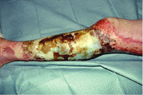
CAUSES
DIMINUTION DU VOLUME SANGUIN = CHOC HYPOVOLEMIQUE: diminution du retour veineux( de la precharge)
Hémorragie : perte de sang
Déshydratation : perte d’eau
Grand brûlé : perte de plasma

Slide 21
CAUSES
DILATATION ARTERIELLE BRUTALE ET GENERALE
Chute de la pression
= Etat de choc
INFECTION
ALLERGIE
SEPTICEMIE
URTICAIRE
vasodilatation
CHOC SEPTIQUE
CHOC ANAPHYLACTIQUE
FIEVRE, FRISSON
+
Signes ETAT DE CHOC
ALLERGIE, URTICAIRE
+
Signes ETAT DE CHOC
Base du traitement = ADRENALINE +++ car médicament VASOCONSTRICTEUR
(la pâleur lors d’une peur brutale liée à la décharge d’adrénaline)

Slide 22
DEFINITION du choc anaphylactique
Trouble grave de l’homéostasie circulatoire induit par l’introduction dans l’organisme d’une substance étrangère responsable de réactions immunologiques, le choc anaphylactique représente la manifestation la plus grave d’hypersensibilité immédiate.

Slide 23
PHYSIOPATHOLOGIE
L’anaphylaxie est une réaction allergique sévère avec difficultés respiratoires et/ou hypotension.
Cette réaction nécessite une sensibilisation préalable à l’organisme pathogène. Elle met en jeu les mastocytes tissulaires et les polynucléaires basophiles porteurs, au niveau de leur surface, d’IgE spécifiques témoignant d’un contact antigénique préalable.
La réintroduction de l’antigène dans l’organisme provoque une
cascade de réaction avec libération massive, par les cellules précitées, de puissants médiateurs tels l’histamine, les prostaglandines et les leucotriènes.
Il existe une autre voie d’activation des mastocytes nommée la réaction anaphylactoïde. Il s’agit d’une histamino-libération due à l’action directe de la substance étrangère ou médiée par le complément. Cette voie ne nécessite pas de contact préalable.

Slide 24
PHYSIOPATHOLOGIE
Action des médiateurs ( histamine, PG et leucotriènes):
1) Vasodilatation et augmentation de la perméabilité capillaire
•Hypotension, choc •Urticaire
•Angio-œdème •Œdème laryngé
2) Œdème interstitiel
•Œdème laryngé, angio-œdème
•Rhinite
•Dyspnée asthmatiforme
3) Contraction musculaire lisse
•Dyspnée asthmatiforme (broncho constriction)
•Douleurs abdominales
•Vasoconstriction art. pulmonaire ou coronaire

Slide 25
Prise en charge d’un choc anaphylactique
Signes cliniques
GRADE I : Signes cutané muqueux généralisés : érythème, urticaire avec ou sans œdème angioneurotique.
GRADE II : Atteinte multi viscérale modérée avec signes cutanéomuqueux, hypotension et tachycardie inhabituelles, hyperréactivité bronchique (toux, difficulté ventilatoire).
GRADE III: Atteinte multi viscérale sévère menaçant la vie et imposant un traitement spécifique ; collapsus, tachycardie ou bradycardie, troubles du rythme cardiaque, bronchospasme.
Les signes cutanés peuvent être absents ou n’apparaître qu’après la remontée tensionnelle.
GRADE IV: Arrêt circulatoire et/ou respiratoire
L’absence de tachycardie, de signes cutanés, n’exclut pas le diagnostic d’une réaction anaphylactoïde

Slide 26
CONDUITE À TENIR
Allonger, éventuellement membres inférieurs surélevés
Arrêt d’une hémorragie si besoin (gants)
Bilan vital (conscience, ventilation (FR, peau), circulation (FC, TA, peau))
Bilan circonstanciel (quand ?, où ?, comment ?, antécédents, traitement)
Bilan lésionnel (lésions traumatiques)
Oxygénothérapie (inhalation, 9 à 15 l/min, masque à haute concentration)
Couvrir et rassurer
Alerter et passer le bilan au centre 15
Surveillance des fonctions vitales (circulatoires +++)

Slide 27
CONDUITE À TENIR
Choc hémorragique
Traitement étiologique hémostatique +++ par compression, suture, chirurgie, endoscopie…
Remplissage vasculaire
→Plusieurs voies d’abord : KT périphériques de court et de gros calibre (14G/16G), sinon voie fémorale.
→Produits de remplissage macromolécule…
CG si Hb < 7 – 8 g/dl (isogroupe, iso Rhésus)
PFC si TP < 35%
Plaquettes si < 30 - 50000 /mm3
± Catécholamines : noradrénaline, adrénaline,……
Choc cardiogénique:
traitement étiologique(anti arythmique, atropine héparine, thrombolyse …….)
support hémodynamique: dobutamine…
Choc septique: remplissage+ ATBpie+support hémodynamique
Choc anaphylactique: remplissage+adrénaline++++

Slide 28
CONDUITE À TENIR
arrêt si possible de l’injection du produit suspecté
oxygène pur
contrôle rapide des voies aériennes
voie veineuse efficace
appel aide urgente
ADRENALINE IV par titration, toutes les 1 à 2 min, en fonction du grade.
-Grade I : pas d’adrénaline
-Grade II : bolus de 10 à 20 μg
-Grade III : bolus de 100 à 200 μg
La tachycardie ne contre-indique pas l’utilisation d’adrénaline
-Grade IV: arrêt circulatoire
-massage cardiaque externe
- ADRENALINE BOLUS de 1 mg toutes les 1 à 2 minutes puis 5 mg à partir de la 3e injection.
- mesures habituelles de réanimation d’une inefficacité cardiocirculatoire
Les doses d’adrénaline doivent être augmentées rapidement, relayées par l’adrénaline en perfusion continue : (0,05 à 0,1 μg·kg-1·min-1)
Remplissage vasculaire concomitant : cristalloïdes isotoniques (30 mL·kg-1) puisamidons (30 mL·kg-1)
Prélèvements immédiats dosage histamine, tryptase et IgE spécifiques (curares, latex, thiopental) 30 à 60 minutes après la réaction ,Tests cutanés secondaires 4 à 6 semaines après.

Slide 29
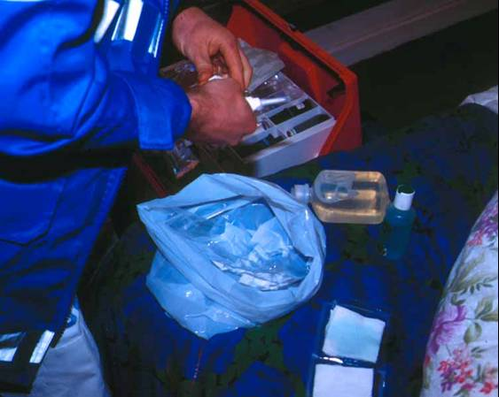
LES BASES DU TRAITEMENT
= Remonter ou maintenir la TENSION ARTERIELLE (PA)
PA = FC x Volume sanguin x Tonus des vaisseaux
PA
+
VOLUME
Choc HYPOVOLEMIQUE
PA
+
TONUS
PA
+
FC
Choc HEMORRAGIQUE
Choc SEPTIQUE
Choc CARDIOGENIQUE
Choc ANAPHYLACTIQUE
ATROPINE
ADRENALINE

Slide 30
Conclusion
Les progrès dans la connaissance de la physiopathologie du choc devraient permettre une amélioration de la conduite de la réanimation de ce choc.
une restauration précoce du retour veineux pour obtenir une PA systémique suffisante restent actuellement les priorités à respecter pour limiter les conséquences de l’ischémie tissulaire.

